Slide 1
Подготовка учащихся 4 классов к ВПР (из опыта работы)
Савельева О.В., учитель нач.кл. ГБОУ СОШ №2 п.г.т. Усть-Кинельский

Slide 2
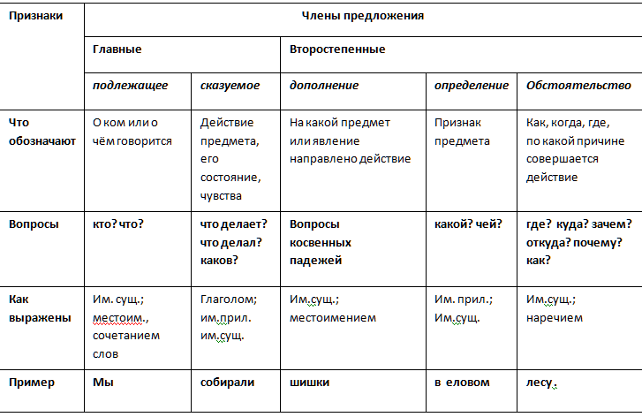
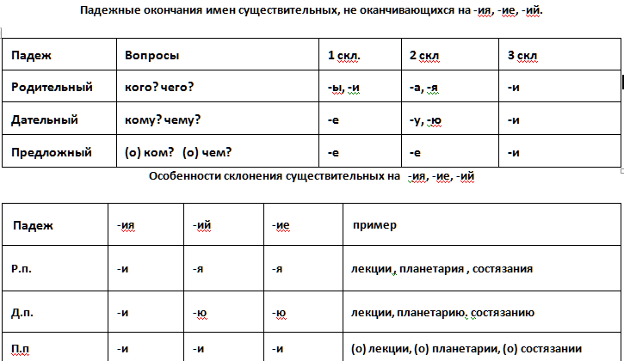
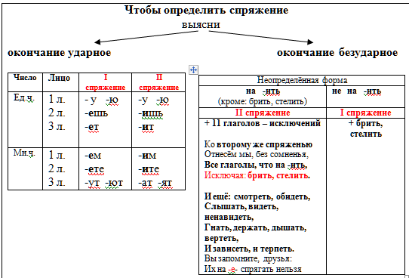
Работа с памятками
Notes:
На ВПР от детей требуется, чтобы они показали свои знания. Часто задания имеют непривычную формулировку, встречаются большие по объему описания.

Slide 3
Разбор сложных заданий по видам
Задание №5 ВПР по математике в 4 классе
Умение исследовать, распознавать и изображать геометрические фигуры проверяется заданием 5. Пункт
1 задания предполагает вычисление периметра прямоугольника и квадрата, площади прямоугольника и квадрата.
1. Длина прямоугольного ковра 3 м, а ширина составляет 2/3 его длины. Какой длины тесьму нужно взять, чтобы обшить этот ковёр? (переведи в см) Ответ: 10 2. Ширина двери 9 дм, а высота на 13 дм больше. Чему равна площадь четырёх таких дверей? Ответ: 756 3. Длина террасы 6 м, а ширина 4 м 20 см. Найди площадь и периметр террасы. Ответ: площадь 25,2 м²; периметр 20,4 м. 4. Два опытных участка имеют одинаковую площадь. Ширина первого участка 60 м, а ширина второго – 80 м. Найди длину первого участка, если длина второго участка 150 м. Ответ: 200 м 5. Периметр прямоугольника – 20 дм. Длина его меньшей стороны – 4 дм. Какова длина большей стороны? Ответ: 6.

Slide 4
Задачи на время
1. Занятия в музыкальной школе длятся по 30 минут каждое, а перемены между ними – по 10 минут. В 14:00 началось первое занятие. Во сколько закончится третье занятие?
2. Кинотеатр начинает работать с 10 часов. Каждый сеанс длится 1 час 30 минут. После каждого сеанса делается перерыв 20 минут. Во сколько закончится второй сеанс?
3. Сегодня в школе четыре урока. Уроки в школе начинаются с 9 часов. Каждый урок длится 40 минут, а перемена – 10 минут. Во сколько заканчивается последний урок?
4. 20 марта в 2009 году пришлось на пятницу. На какой день недели пришлось 6 апреля в 2009 году? В марте 31 день.
5. Дядя Федор взглянул на часы. Часы показывали 8 ч 30 мин. Если он сейчас же отправится на вокзал, то, потратив на дорогу 40 мин, опоздает на поезд на 8 мин. В котором часу отправляется поезд?

Slide 5
Задачи повышенного уровня сложности по математике
1. Четыре батона хлеба нарезали, и получилось 36 кусков. Сколько всего разрезов было сделано?
2. Пять батонов хлеба нарезали, и получилось 27 кусков. Сколько всего разрезов было сделано?
3. Три батона хлеба нарезали, и получилось 26 кусков. Сколько всего разрезов было сделано?
4.В «Детском мире» продавали двухколёсные и трёхколёсные велосипеды. Миша пересчитал все рули и все колёса. Получилось 12 рулей и 27 колёс. Сколько трёхколёсных велосипедов продавали в «Детском мире»?
5. В «Детском мире» продавали двухколёсные и трёхколёсные велосипеды. Вася пересчитал все рули и колёса. Получилось 13 рулей и 28 колёс. Сколько трёхколёсных велосипедов продавали в «Детском мире»?
6. В «Детском мире» продавали двухколёсные и трёхколёсные велосипеды. Коля пересчитал все рули и колёса. Получилось 11 рулей и 29 колёс. Сколько трёхколёсных велосипедов продавали в «Детском мире»?

Slide 6
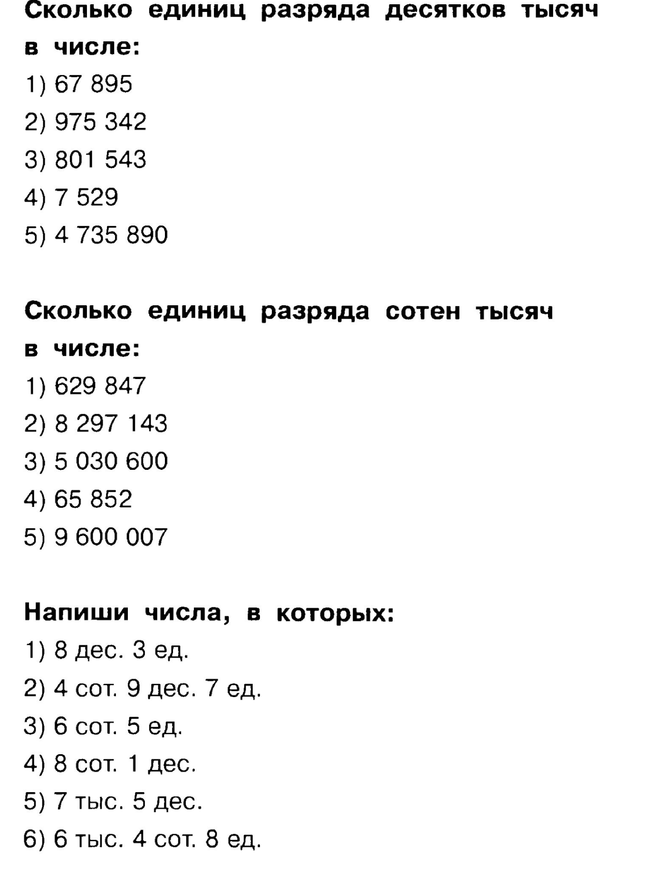
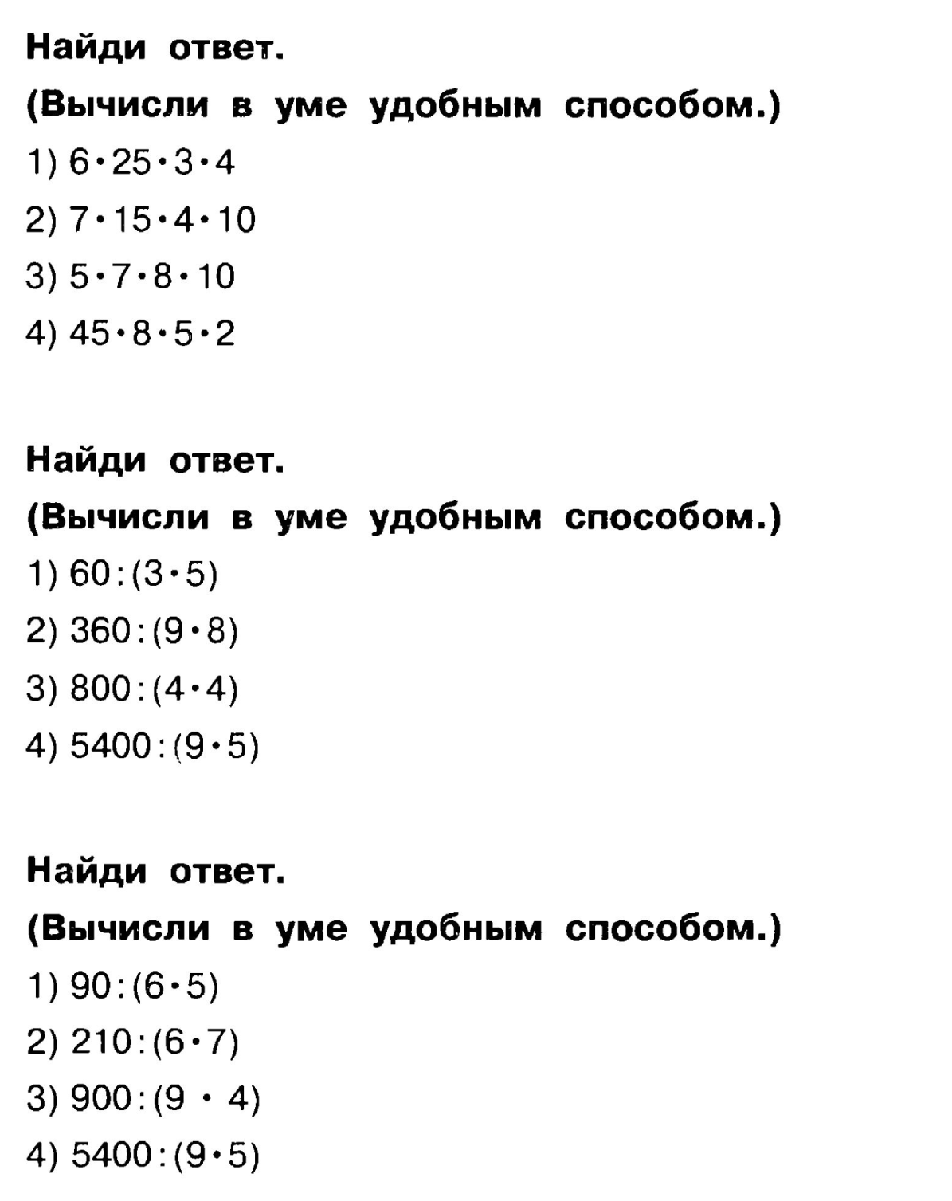
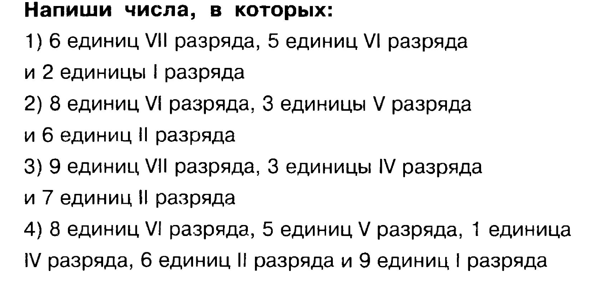
Разбор «коварных» заданий

Slide 7
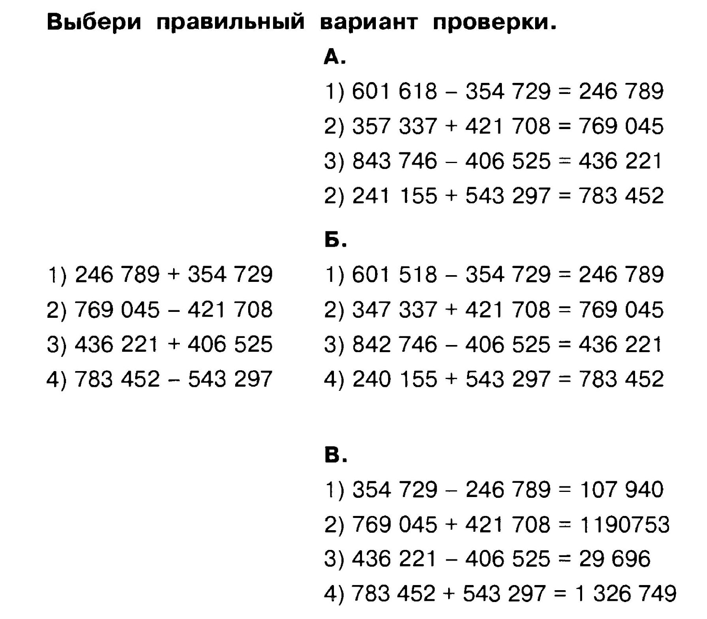
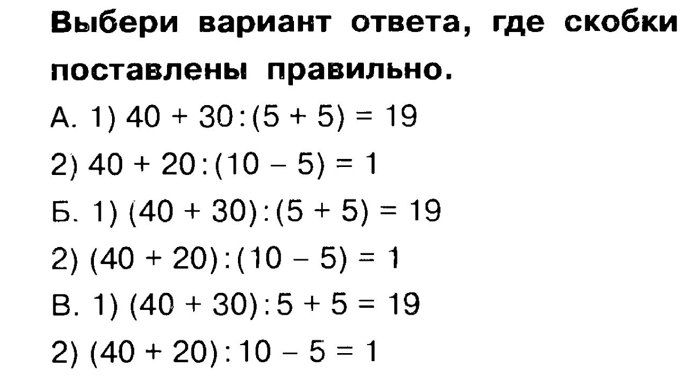
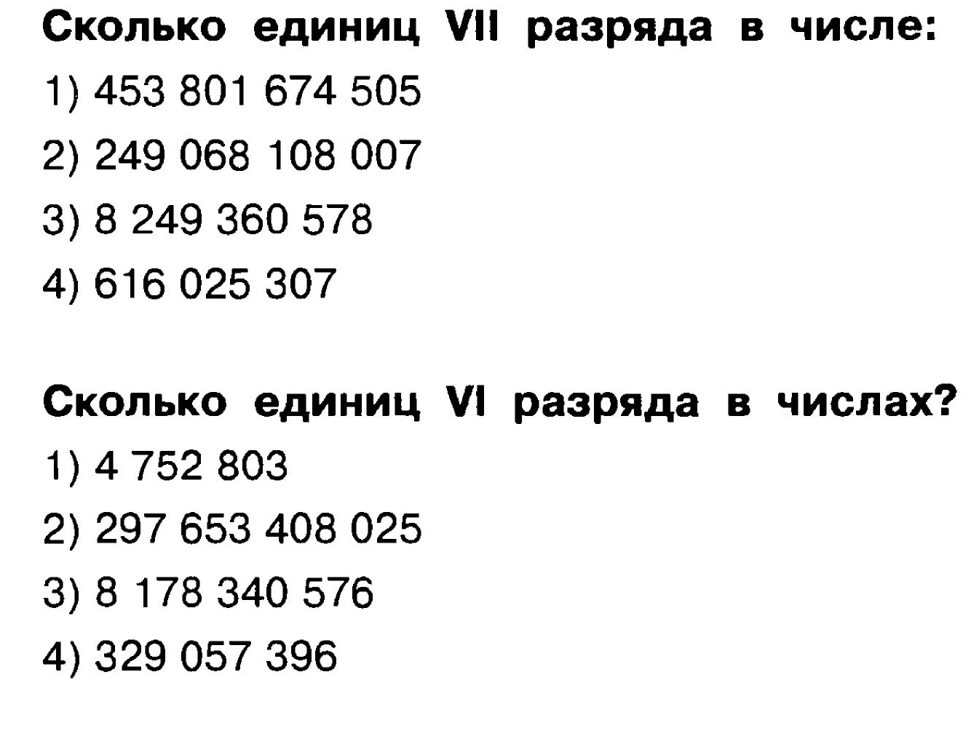

Slide 8
Русский язык. Использование аудиодиктантов
СДАМ ГИА: РЕШУ ВПР https://rus4-vpr.sdamgia.ru
Современный Учительский Портал https://easyen.ru/

Slide 9
Окружающий мир
При подготовке к ВПР по окружающему миру в 4 классе, следует, прежде всего обратить внимание на задания повышенной сложности.

Slide 10
Задание №6 - это опыт, а опыты в начальной школе проводятся крайне редко, поэтому ребенку надо научится работать с описанием данного опыта. Для этого необходимо несколько раз прочитать текст, представить, что о чём говорится. и ответить на задание 6.1
Задание 6.2 требует рассуждений и выводов. Необходимо обратить внимание на формулировку вопроса: "какие измерения и сравнения".
Ответ: "Необходимо измерять и сравнивать количество воды в стаканах через небольшие одинаковые промежутки времени" (Может быть дана иная формулировка ответа, не искажающая его смысла.)
При описании эксперимента в задании 6.3 опять надо вернуться к описанию опыта и учесть, что воду пропускают через воронки с песком и глиной, в одной воронке песок, в другой глина, сходства в количестве насыпанного песка и глины, количестве воды.

Slide 11
Задание №10
ЗАДАНИЕ № 10 При подготовке к этому заданию надо как можно больше узнать о своем родном крае, области, почитать дополнительную литературу о животных, птицах, деревьях, озерах, городах твоего региона. Поинтересоваться у родителей - какие предприятия находятся в вашем городе, что они выпускают, какие товары и услуги предлагают. И тогда это задание не вызовет затруднений.

Slide 12
Поисковые задания. Узнай, где в нашем поселке находятся эти природные памятники? Что находится рядом? Если тебе помогут родители, то сделай фотографии и помести их в группу. Помни, что без разрешения ты не должен уходить со двора.
Каменный дол, Усть-Кинельский Памятник природы, регионального значения. Естественный резерват высокого разнообразия растительных сообществ. Охрана популяций около 20 видов редких и исчезающих растений, включенных в красную Книгу Самарской области. Ведется мониторинг процессов динамики и расселения более 100 видов растений. Территория занята в основном дубравами: разнотравно-злаковой (с дубами в возрасте около 100 лет) - граничащих с водосборами на пологих участках и бересклетово-ландышевой - на крутых склонах близ бровки оврага и по боковым отрогам. По склонам после рубки дубрав и дубо-липняков распространились сообщества клена. На территории имеется около 20 видов растений, сокращающих свою численность и нуждающихся в охране. На территории памятника природы отмечены места обитания видов растений Красной книги Самарской области: рябчик русский, адонис весенний, ферула татарская, ушанка башкирская, астрагал Цингера, копеечник Разумовского, зверобой изящный, котовник украинский, тюльпан Биберштейна, лен желтый, лен многолетний, хвойник двухколосковый.
Колок «Кругленький Усть-Кинельский Описание: Памятник природы, регионального значения. Эталон редкой формы и редкого сообщества колка в степи. Мозаичность типов почвенных условий. Лес из дуба, вяза, осины. Реже встречаются липа сердцевидная и рябина обыкновенная. В травяном ярусе преимущественно ландыш майский, купена многоцветковая, сныть обыкновенная, медуница мягкая, чистотел майский, были также отмечены осока волосистая, борщевик сибирский, лютик едкий, ежевика, кровохлебка лекарственная и колокольчик крапиволистный. По кромке леса произрастают степные кустарники: клен татарский, вишня степная, миндаль низкий.

Slide 13
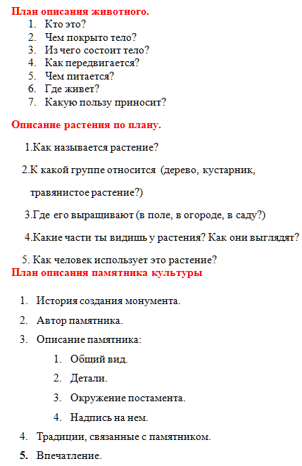
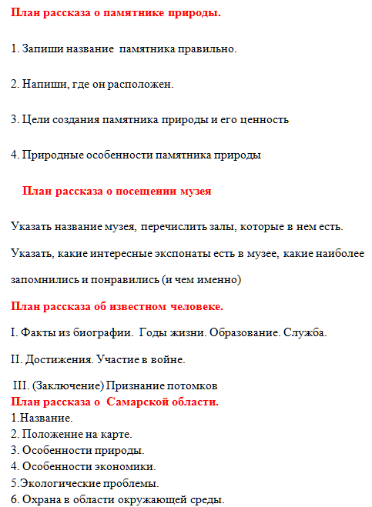
Составление рассказов по плану.

Slide 14
Темы для мини-сочинений
- Какую работу выполняют пастухи? Какие качества характера ты считаешь наиболее важными для людей этой
профессии? Назови два-три качества и поясни свой выбор.
Какую работу выполняют видеооператоры? Какие качества характера ты считаешь наиболее важными для
людей этой профессии? Назови два-три качества и поясни свой выбор.
Какую работу выполняют клоун? Какие качества характера ты считаешь наиболее важными для людей этой
профессии? Назови два-три качества и поясни свой выбор.
4 октября отмечается Всемирный день защиты животных. От чего (кого), по твоему мнению, надо защищать
животных? Почему для человечества важно защищать животных?
21 ноября отмечают Всемирный день телевидения. Какую роль телевидение играет в жизни современного
человека? Расскажи о своей любимой телепередаче.
9 декабря в нашей стране отмечают День героев Отечества. Какого человека, по твоему мнению, можно назвать
героем Отечества? Объясни своё мнение.
12 декабря в нашей стране отмечают День Конституции Российской Федерации. Какому событию посвящён
этот праздник? Чем важна Конституция РФ для граждан нашей страны?
- 8 февраля в нашей стране отмечают День российской науки. Почему для России важно развитие науки?
22 марта отмечается Всемирный день воды. В нашей стране он проходит под девизом «Вода – это жизнь!».
Каков смысл этого девиза?
Ежегодно 12 апреля в нашей стране отмечается день космонавтики. Подумай и напиши, почему для человека
так важны полёты в космос. (Напиши ответ объёмом до пяти предложений).
27 марта отмечают Международный день театра. Чем для людей и общества в целом важна деятельность
театров? Расскажи о заинтересовавшем тебя театральном спектакле.
- 9 мая в нашей стране отмечают День Победы. Какому событию посвящён этот праздник?
-18 мая отмечают Международный день музеев. Чем для общества важна деятельность музеев? Расскажи о
заинтересовавшем тебя музее.
1 июня отмечается Международный день защиты детей. От чего, по твоему мнению, надо защищать детей?
Почему для человечества важно защищать детей? В чемважность этого праздника для граждан нашей страны?
5 июня отмечается Всемирный день охраны окружающей среды. Что называют окружающей средой? Почему
для человечества важна охрана окружающей среды?
- 23 июня отмечается Международный олимпийский день. Что символизируют олимпийские кольца?
Почему для человечества важно развитие олимпийского движения?

Slide 15
Как ты думаешь, почему занятия спортом необходимы каждому человеку?
Как ты думаешь, для чего современному человеку необходимо получать образование? (Напиши ответ объёмом
до пяти предложений.)
На территории Российской Федерации проживают люди разных национальностей. Как ты думаешь, почему для
современного человека очень важно уважительно относиться к традициям разных народов? (Напиши ответ объёмом
до пяти предложений.)
Как ты думаешь, почему важно, чтобы в семье родители и дети вместе проводили свободное время?
(Напиши ответ объёмом до пяти предложений.)
Почему охране окружающей среды в настоящее время уделяется пристальное внимание во всех развитых странах
мира? (Напиши ответ объёмом до пяти предложений).
6 июня в нашей стране отмечают Пушкинский день России. С чем связана эта дата? Почему этот день важен для
всех жителей России? (Напиши ответ объёмом до пяти предложений.)
Российская армия одна из самых сильных в мире. Как ты думаешь, зачем государству нужна армия? (Напиши
ответ объёмом до пяти предложений.)
Как ты думаешь, чем настоящие друзья отличаются от просто хороших знакомых? (Напиши ответ объёмом
до пяти предложений).
Почему деятельность медицинских работников важна для каждого человека? (Напиши ответ объёмом до пяти
предложений.)
Как ты думаешь, зачем нужны музеи? (Напиши ответ объёмом до пяти предложений.)
9 мая во всех городах России проходит торжественное шествие «Бессмертный полк». Кому посвящается это
шествие? Почему оно важно для жителей России? (Напиши ответ объёмом до пяти предложений.)
Какие ещё города, кроме главного города, есть в твоём регионе (укажи не менее трёх городов)? Напиши об одном
из этих городов. Чем известен этот город в России или твоём регионе?
Что, по-твоему, значит быть вежливым? Почему важно, чтобы человек был вежливым? (Напиши ответ объёмом
до пяти предложений.)
12 апреля в России отмечается День космонавтики. В ознаменование какого события в истории нашей страны
установлена эта дата? Почему освоению космоса наше государство уделяет большое внимание? (Напиши ответ
объёмом до пяти предложений.)
В нашей стране много театров, их посещает огромное число людей. Как ты думаешь, зачем люди ходят в театр?
(Напиши ответ объёмом до пяти предложений.)
Как ты думаешь, почему важно, чтобы все члены семьи поддерживали семейные традиции? (Напиши ответ объёмом до пяти предложений.)
В нашей стране работают и постоянно открываются новые научные институты и центры с самым современным оборудованием. Как ты думаешь, почему государство уделяет большое внимание развитию науки? (Напиши ответ объёмом до пяти предложений.)
Известно, что чувство гордости за свою Родину объединяет людей. Как ты думаешь, какие достижения нашей страны могут вызвать это чувство? (Напиши ответ объёмом до пяти предложений.)

Slide 16
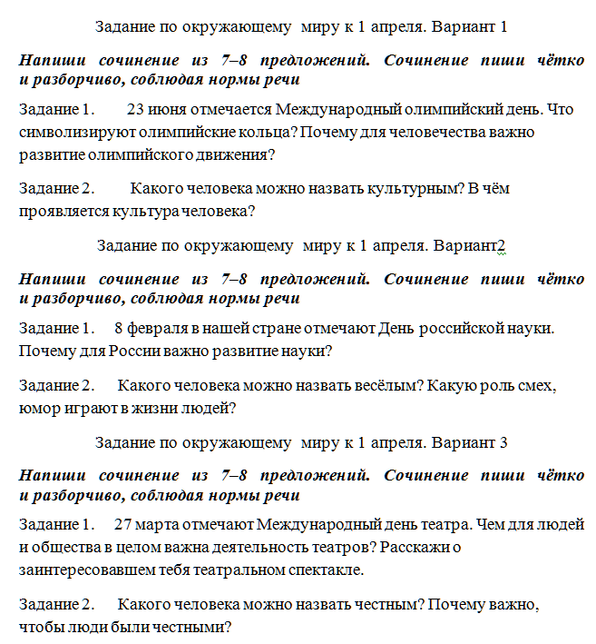

Slide 17
10.Ответь на вопросы.
Запиши название региона: республики, или области, или края, или автономного округа, в котором ты живёшь.
Как называется главный город твоего региона?
Что изображено на гербе твоего региона?
Какие ещё города, кроме главного города, есть в твоём регионе (укажи не менее трёх городов)?
Напиши об одном из этих городов.
Чем известен этот город в России или твоём регионе? В какой природной зоне расположен твой регион?
Какая река или какое озеро, побережье какого моря или какие горы есть в твоём регионе?
Какие животные (звери и птицы) встречаются в природе твоего региона (укажи не менее трёх животных)? Опиши
одного из этих животных.
Чем питается этот зверь или эта птица?
Какие растения встречаются в природе твоего региона (укажи не менее трёх растений)? Опиши одно любое из
этих растений.
Как это растение используется людьми?
Чем наиболее известен твой регион?
Каких сельскохозяйственных животных разводят в твоём регионе?
Производством, каких товаров (продуктов) известен твой регион?
Какие товары (продукты) производятся в промышленности твоего региона?
Какие музеи находятся в твоём регионе (укажи не менее двух музеев)? Напиши о своём посещении одного из
этих музеев (какие экспонаты там представлены, что тебя больше всего заинтересовало, что понравилось)?
Какие известные люди живут или жили в твоём регионе (укажи не менее двух известных людей)?
Напиши об одном из известных твоих земляков. Чем он прославил свой регион?
Какие природные или культурно-исторические достопримечательности есть в твоём регионе (укажи не менее двух)?
Напиши об одной из этих достопримечательностей.
Какие памятники истории и культуры находятся в твоём городе (укажи не менее трёх)?
Напиши об одном из этих памятников.
Чем наиболее известен твой регион?

Slide 18
Проведение опытов ( по возможности), обсуждение результатов опытов, задание 6.
Ученики 4-го класса проводили опыты по проращиванию семян тыквы. Они хотели выяснить, как влияет вода на прорастание
семян. На два блюдца ребята положили одинаковое количество тыквенных семян. В одно блюдце они налили воду так, чтобы она
прикрыла семена. Семена в другом блюдце оставили без воды. Оба блюдца поставили на подоконник и стали наблюдать за
семенами. Сравни условия проведения эксперимента …
2. Ученики 4-го класса хотели выяснить, с одинаковой ли скоростью растворимые вещества растворяются в воде. Ребята взяли два
стеклянных сосуда и налили в каждый из них одинаковое количество холодной воды. В один сосуд они насыпали столовую ложку
пищевой соды, а в другой — столовую ложку стирального порошка. Содержимое обоих сосудов взболтали до полного растворения
веществ в воде. Если бы ученики захотели выяснить, влияет ли перемешивание содержимого сосудов на то, с одинаковой ли
скоростью сода и стиральный порошок полностью растворятся в воде, с помощью какого эксперимента они могли бы это сделать?
Опиши этот эксперимент.
3. Ученики 4-го класса проводили наблюдения, чтобы определить, как почва влияет на рост и жизнедеятельность деревьев. Они
наблюдали за двумя деревцами сосны, одно из которых было посажено в почву в школьном парке, а второе — в кадку, в которую
насыпали такую же почву. Кадку установили у входа в здание школы. Оба деревца ребята регулярно поливали. Сравни условия
проведения эксперимента.
4. В жаркий солнечный день Карина решила провести опыт с испарением воды. Она взяла две различные по форме ёмкости:
металлическую кружку и металлическую миску, налила в них одинаковое количество тёплой воды одинаковой температуры,
вынесла на улицу и поставила обе ёмкости рядом друг с другом на солнце. Сравни условия испарения воды в ёмкостях в описанном
опыте. воды через слой почвы, какой эксперимент ей нужно провести?

Slide 19
Занимательные задания
Раскрась правильно

Slide 20
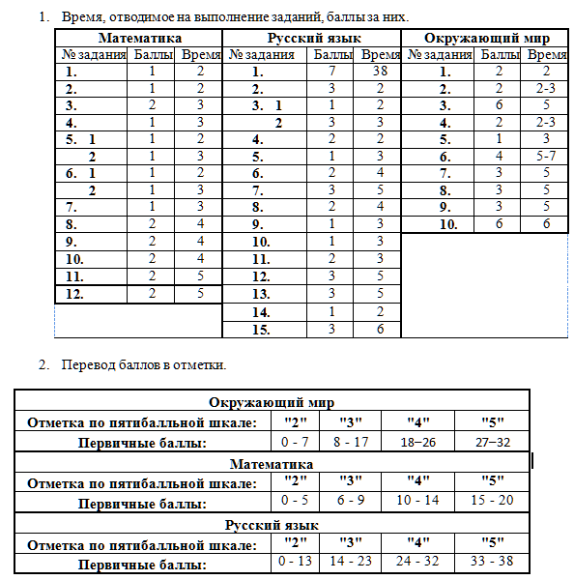
Маленькие хитрости при подготовке ( по мат. Шабельниковой Е.В.)
Время дано
примерно

Slide 21
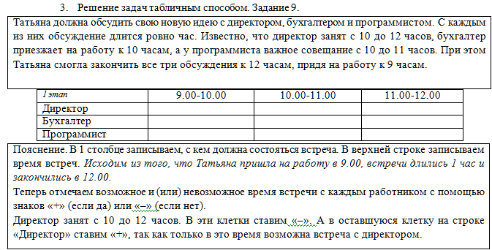
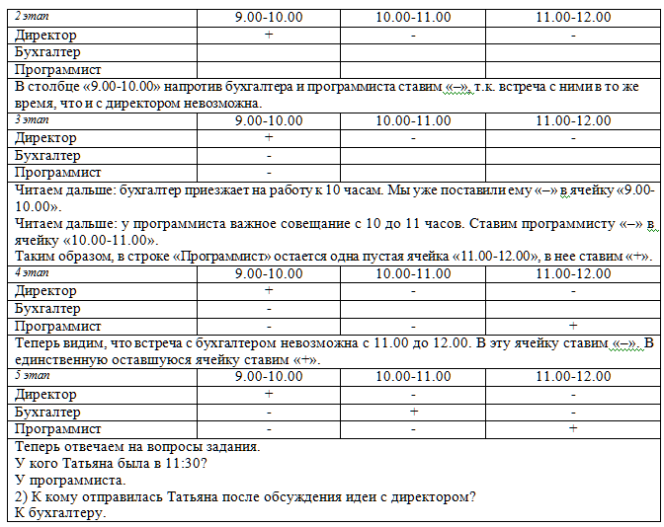

Slide 22
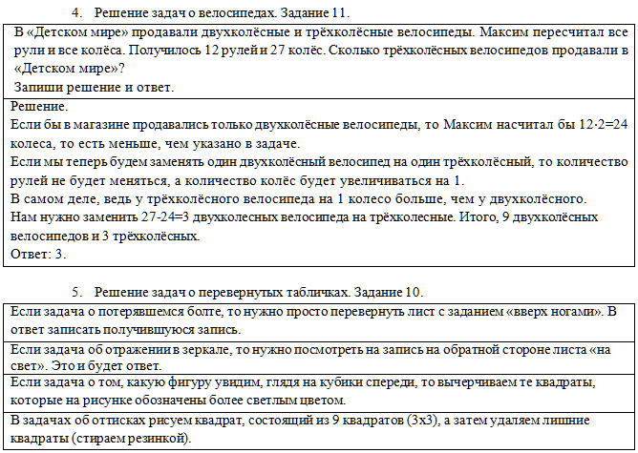
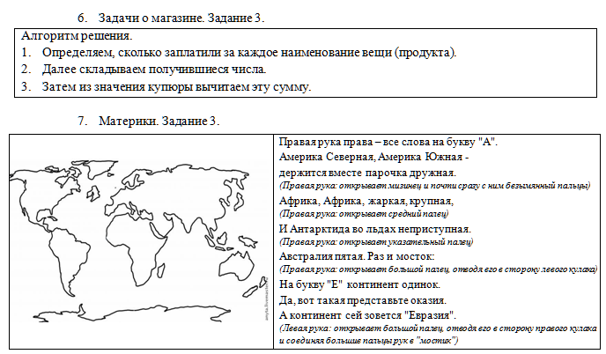

Slide 24
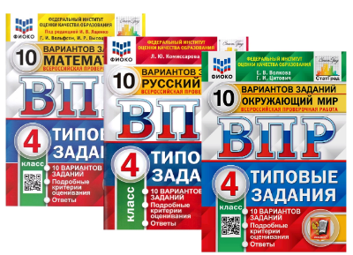
Пособия, которые использую в работе по подготовке к ВПР
Все пособия есть в открытом доступе для скачивания

Slide 25
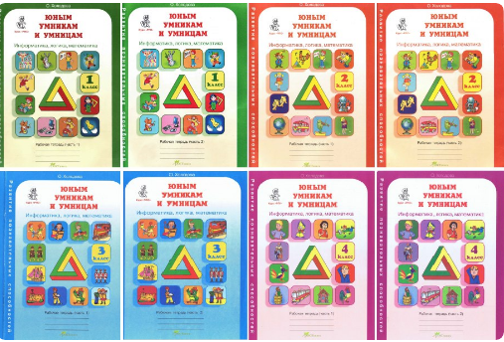
Пособия, которые использую в работе
Все пособия есть в открытом
доступе для скачивания

Slide 26
Памятка для выполнения ВПР
1 | - внимательно прочитать вопрос до конца и понять его смысл;
2 | - не нужно прогнозировать ответ по первым словам формулировки задания;
3 | - нужно постараться выполнить как можно больше заданий;
4 | - лучше выполнять задания в том порядке, котором они даны;
5 | - если не знаешь ответа на вопрос, пропусти его и отметь, что бы потом к нему вернуться;
6 | - если завершил работу раньше, не стоит торопиться сдавать ее, лучше еще раз проверь ответы

